Slide 1
Тэйц Ольга Владимировна
Старший воспитатель МАДОУ «МАЯЧОК» СП №166
Педагогический стаж работы 22 года
Награды:
Нижний Тагил
2024

Slide 2
КОНКУРС ПРЕЗЕНТАЦИЙ ЭФФЕКТИВНОГО
ПЕДАГОГИЧЕСКОГО ОПЫТА
«СЕМЬЯ, ОБРАЗОВАНИЕ, ОБЩЕСТВО: НОВЫЙ ВЕКТОР
ВЗАИМОДЕЙСТВИЯ»
Тэйц Ольга Владимировна
Старший воспитатель
МАДОУ «МАЯЧОК» СП №166
Нижний Тагил
2024

Slide 3
Игра «Путешествие по городу трудовой доблести»
Нижний Тагил
2024

Slide 4
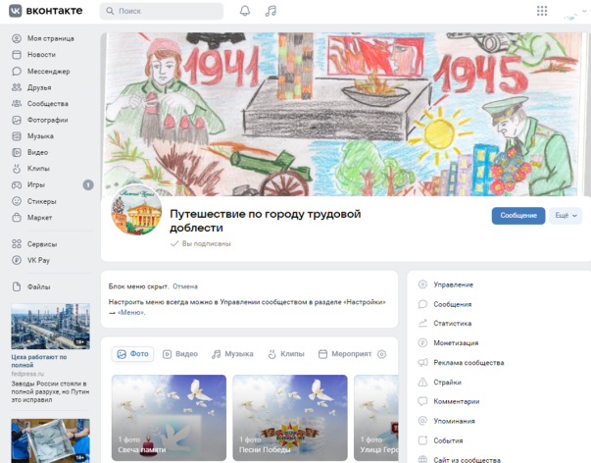
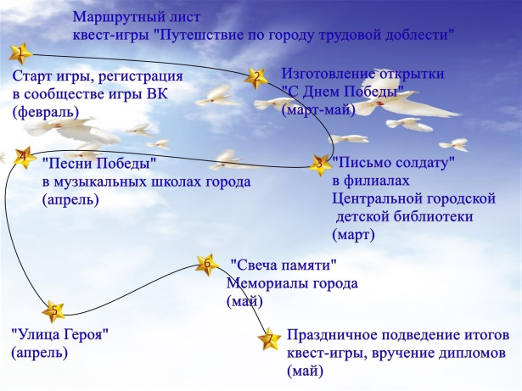
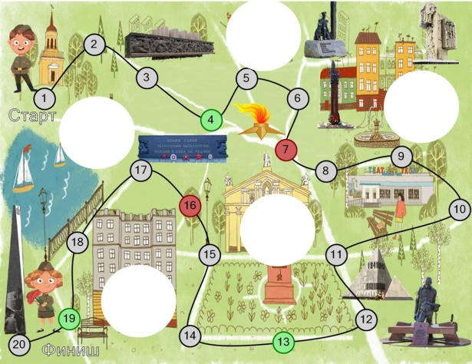
Подготовительный этап
Информационное письмо
Сообщество игры в ВК (1083 подписчика)
Маршрутный лист игры
Карта игры – ходилки
Регистрация семей участников игры ( на 01.03.2024 – 721 семья)

Slide 5
Первый этап дистанционно
«Открытка с Днем Победы»
срок 27.02.2024-30.05.2024
Пять мастер классов
В альбоме в сообществе ВК (410 фото)

Slide 6
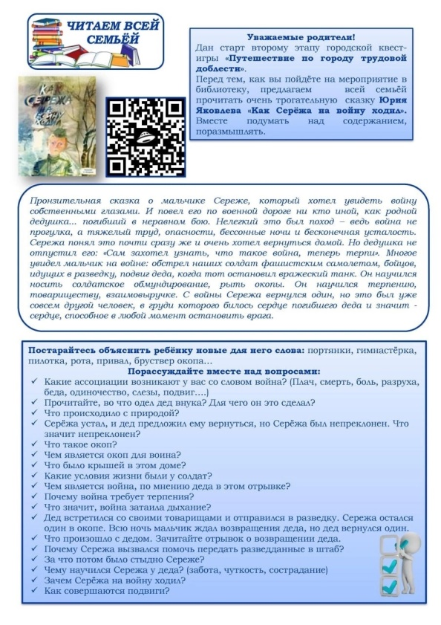
Второй этап в филиалах библиотек
«Письмо солдату»
срок 11.03.2024-06.04.2024
10 филиалов Центральной городской детской библиотеки
40 встреч с семьями детей дошкольного возраста
Зарегистрировано 437 семей
337 писем солдатам на СВО

Slide 7
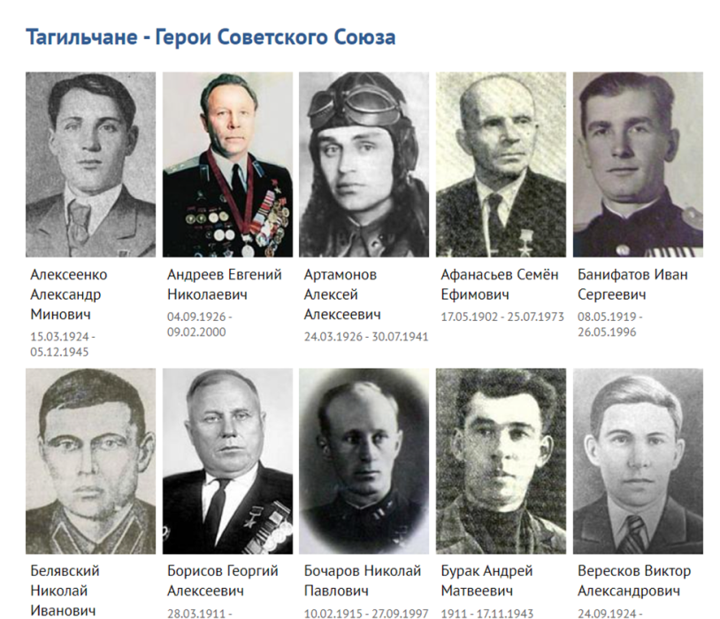
Третий этап дистанционно
«Улица Героя»
срок 01.04.2024-14.04.2024
Знакомство с улицами города:
5 улиц в Дзержинском районе
8 улиц в Тагилстроевском районе
6 улиц в Ленинском районе
Видеорепортаж с рассказом об улице

Slide 8
Четвертый этап
«Песни Победы»
срок 15.04.2024-26.04.2024
Песни Победы для самостоятельного прослушивания
Разучивание песни «Катюша»
Концерты для семей дошкольников от музыкальных школ города
Видеорепортаж о концерте «Песни Победы»

Slide 9
Четвертый этап на базе ДОУ
«Свеча памяти»
срок 22.04.2024-6.05.2024
Рассказ школьников о движении юнармейцев в городе
Рассказ об акции «Свеча памяти»
Рассказ о церемонии возложения цветов к памятникам и монументам

Slide 10
Четвертый этап у мемориалов города
«Свеча памяти»
срок 7.05.2024-9.05.2024
Наблюдение за проведением Вахты памяти «Пост № 1»
Наблюдение церемонией смены
Почетного караула
Церемония возложения цветов
Видеорепортажи в группу ВК с мероприятий

Slide 11
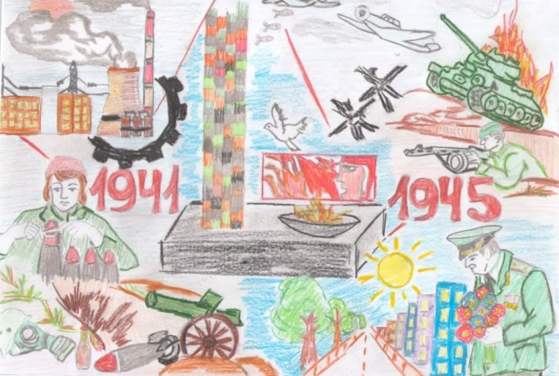
Закрытие игры
«Путешествие по городу
трудовой доблести»
Подведение итогов игры
Вручение Дипломов за активное участие
Праздничный концерт для ветеранов и семей участников игры
Вручение памятных открыток

